Slide 1
AV-productie

Slide 2
De voorbereiding

Slide 3
Wat is er nodig voor een AV?

Slide 4
Foto’s

Slide 5
Foto’s
Titels

Slide 6
Foto’s
Titels
Muziek

Slide 7
Foto’s formaat 16 : 9

Slide 8
Instellen op camera (indien mogelijk) en fotograferen in landscape

Slide 9
Formaat 4:3 of 3:2 is middels fotobewerkingsprogramma aan te passen naar 16:9

Slide 10
Voorwaarde :
Hou rekening met ruimte die komt te vervallen

Slide 11
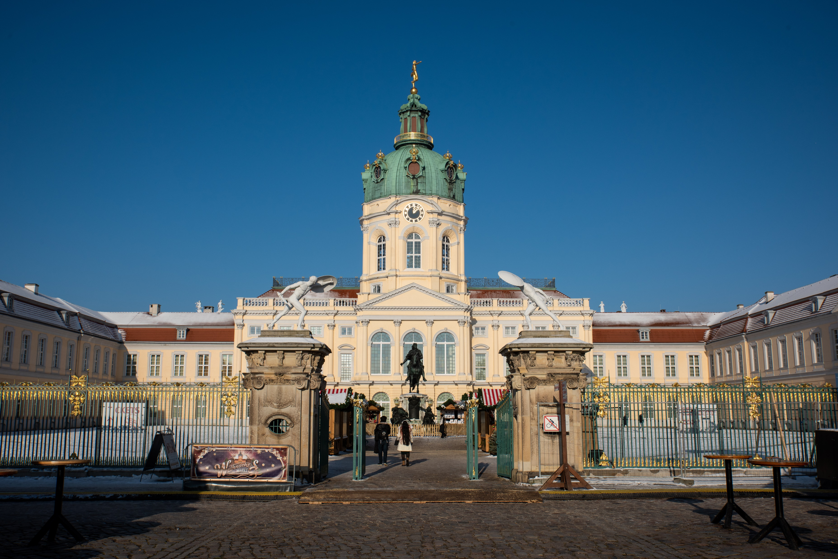

Slide 12
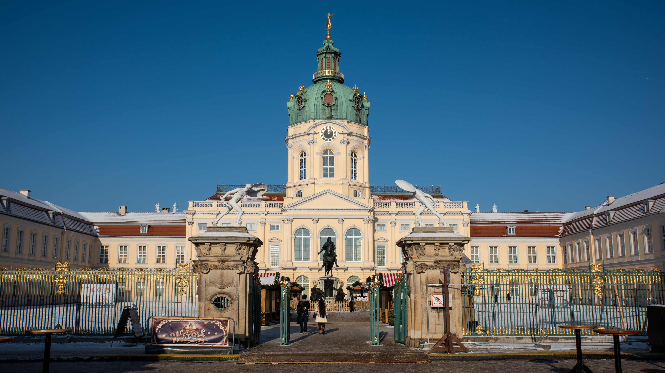

Slide 13
Verzamel de foto’s in aparte map
Tip :
Past de bestandsnaam aan in de volgorde zoals deze in je AV moet staan.
Bv. met nummers

Slide 14
Tijdsduur AV ongeveer 3 minuten dus 180 seconden

Slide 15
Een AV van 3 minuten en alles 6 seconden in beeld zijn 30 beelden

Slide 16
Tijdsduur begintitel ongeveer 7 seconden

Slide 17
Tijdsduur foto ongeveer 7 seconden

Slide 18
Tijdsduur eindtitel ongeveer 7 seconden

Slide 19
Tijdsduur overgang ongeveer 1 seconde

Slide 20
Alle titels en foto’s zijn dus 6 seconden vol in beeld

Slide 21
Totaal aantal beelden : 30 aantal foto’s : 28 en titels : 2

Slide 22
Muziek instrumentaal

Slide 23
Muziek
1 nummer minimaal 3 minuten

Slide 24
Te kort is storend ivm. stilte bij laatste gedeelte

Slide 25
Te lang is eenvoudig aan te passen door middel van fade-out

Slide 26
Muziek met zang is niet wenselijk
Soms kan het de beelden wel versterken

Slide 27
Overgangen

Slide 28
Gebruik niet te veel verschillende soorten

Slide 29
Als voorbeeld de interface van
Magix Photostory

Slide 30
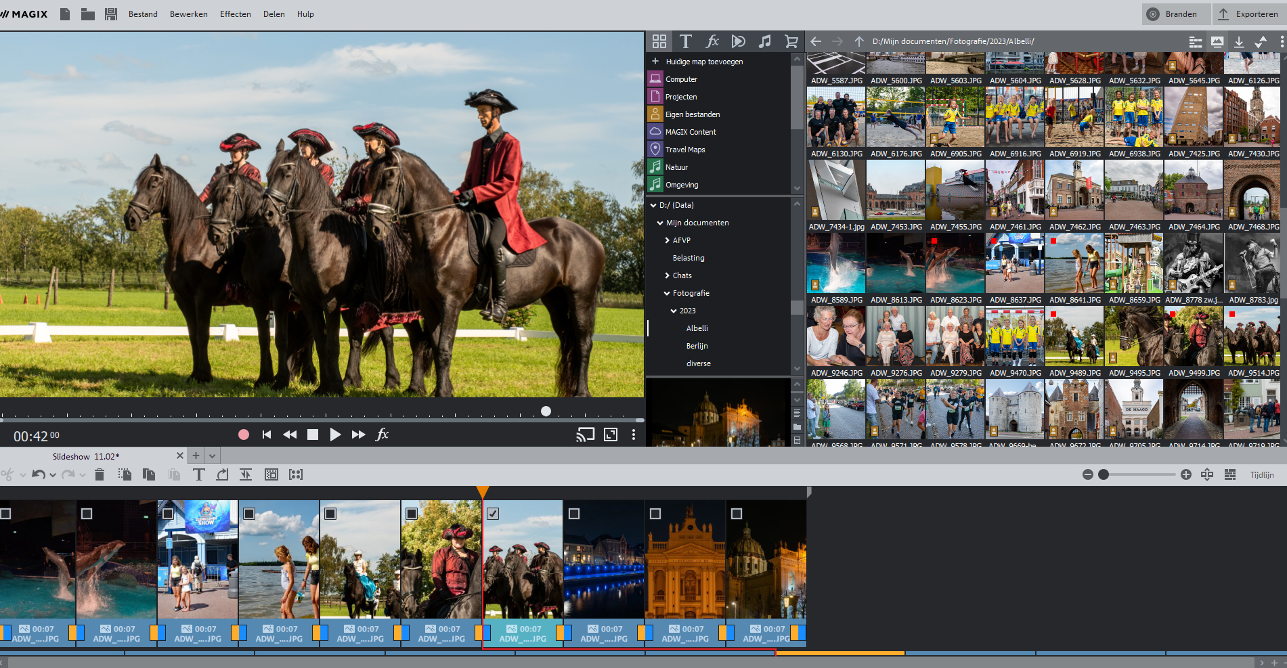

Slide 31
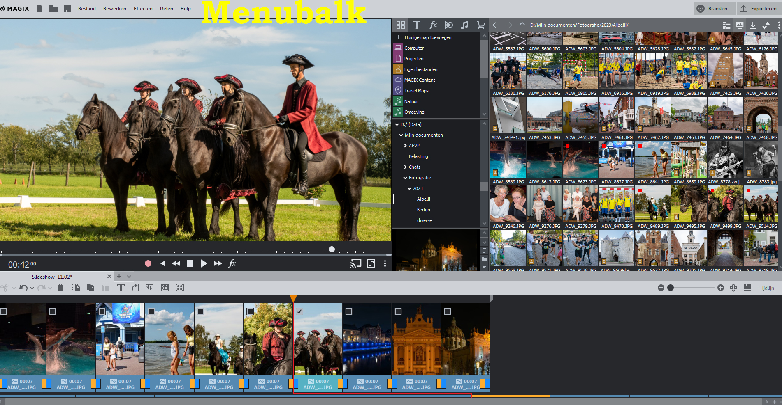

Slide 32
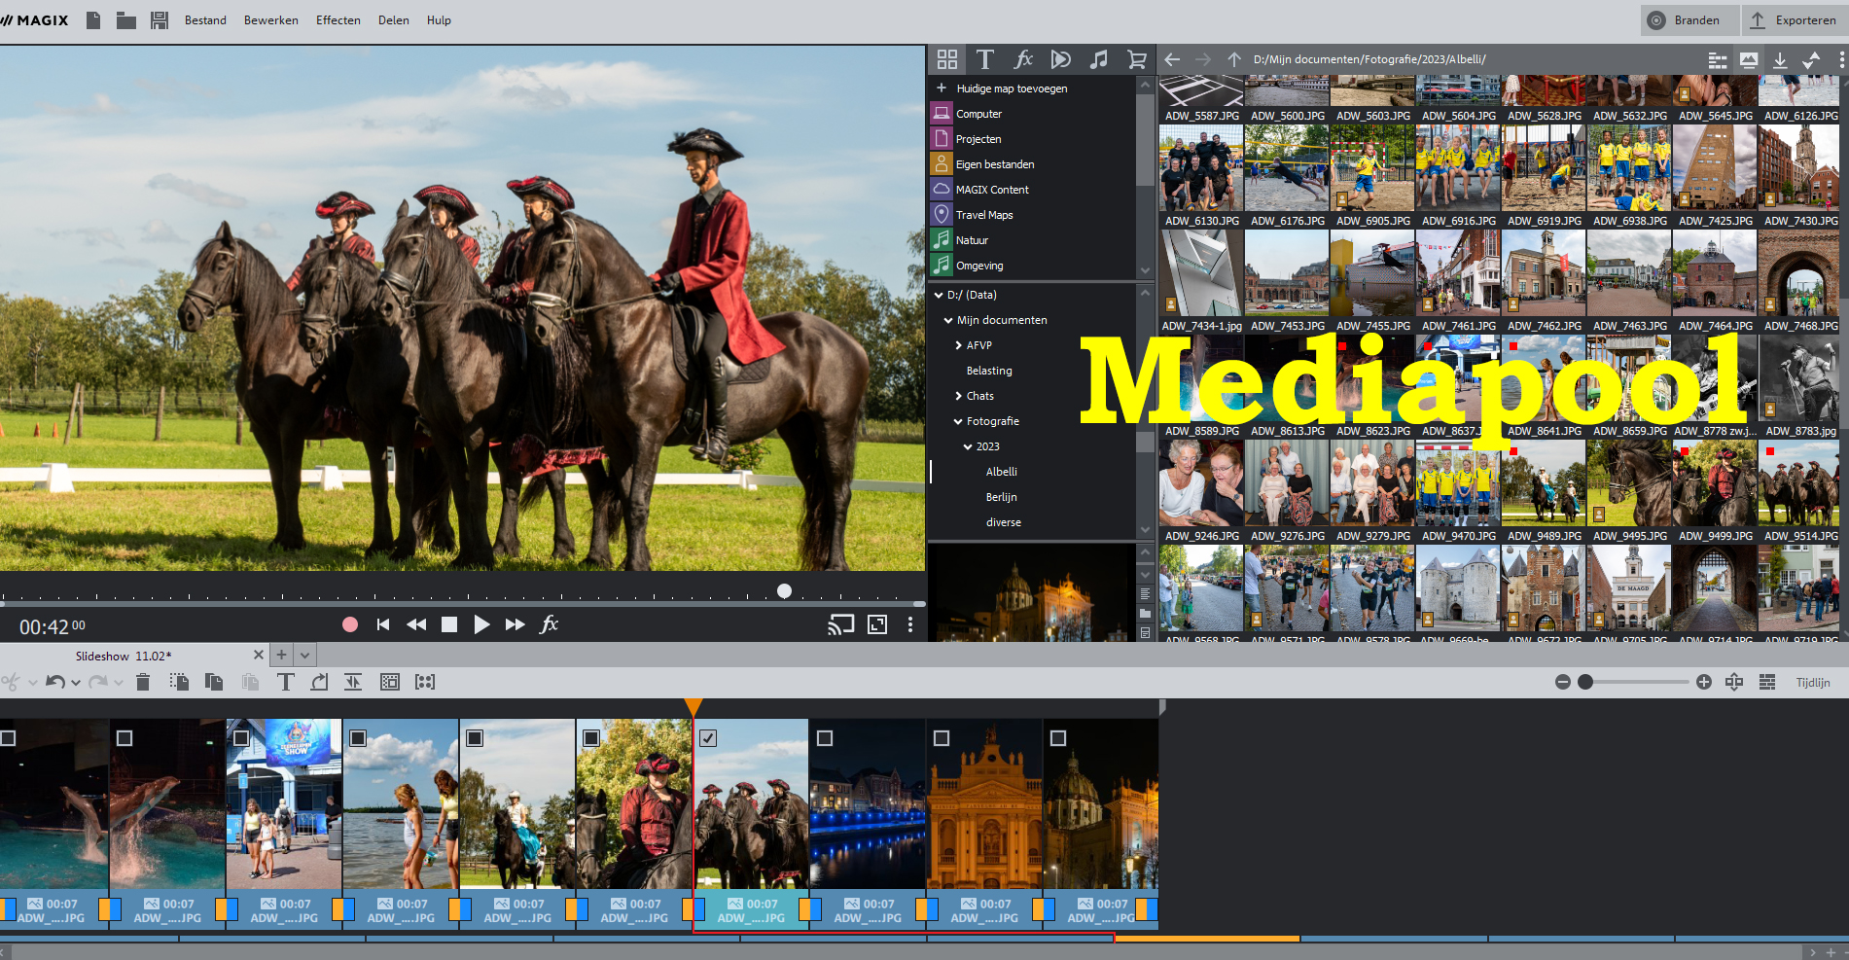

Slide 33
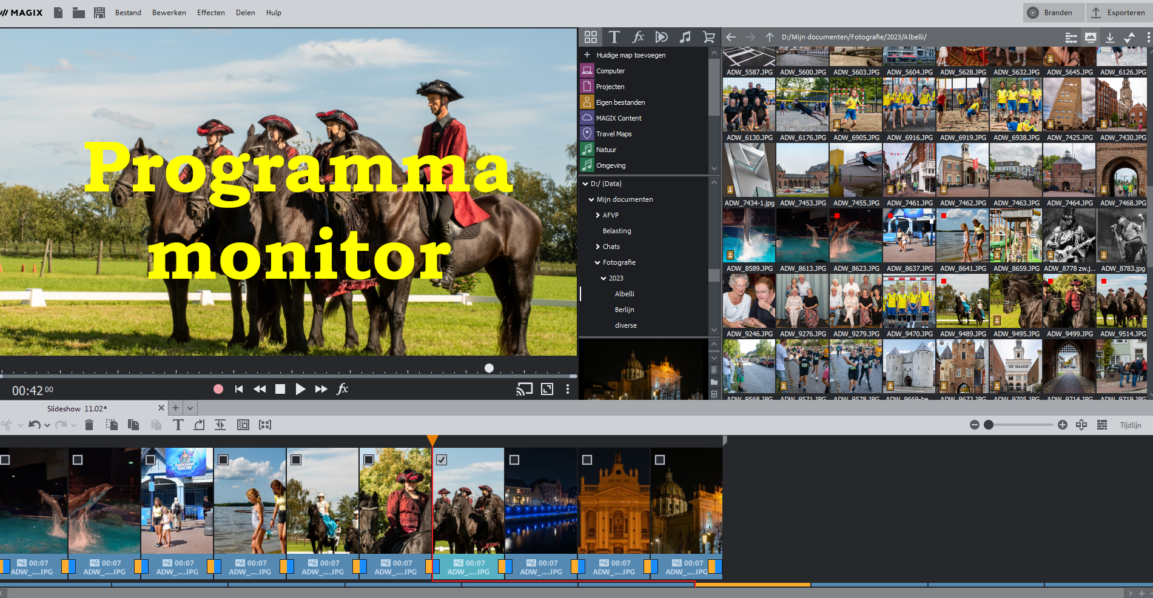

Slide 34
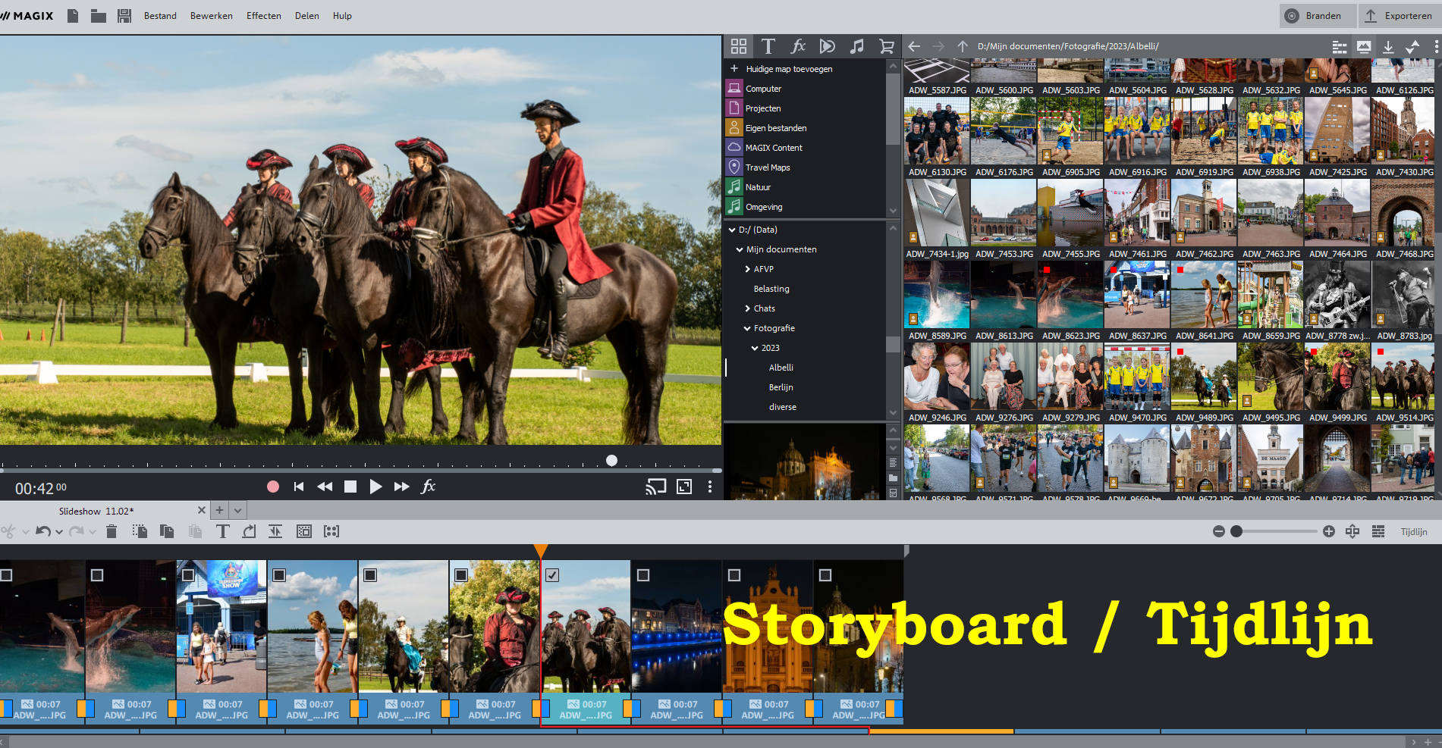

Slide 35
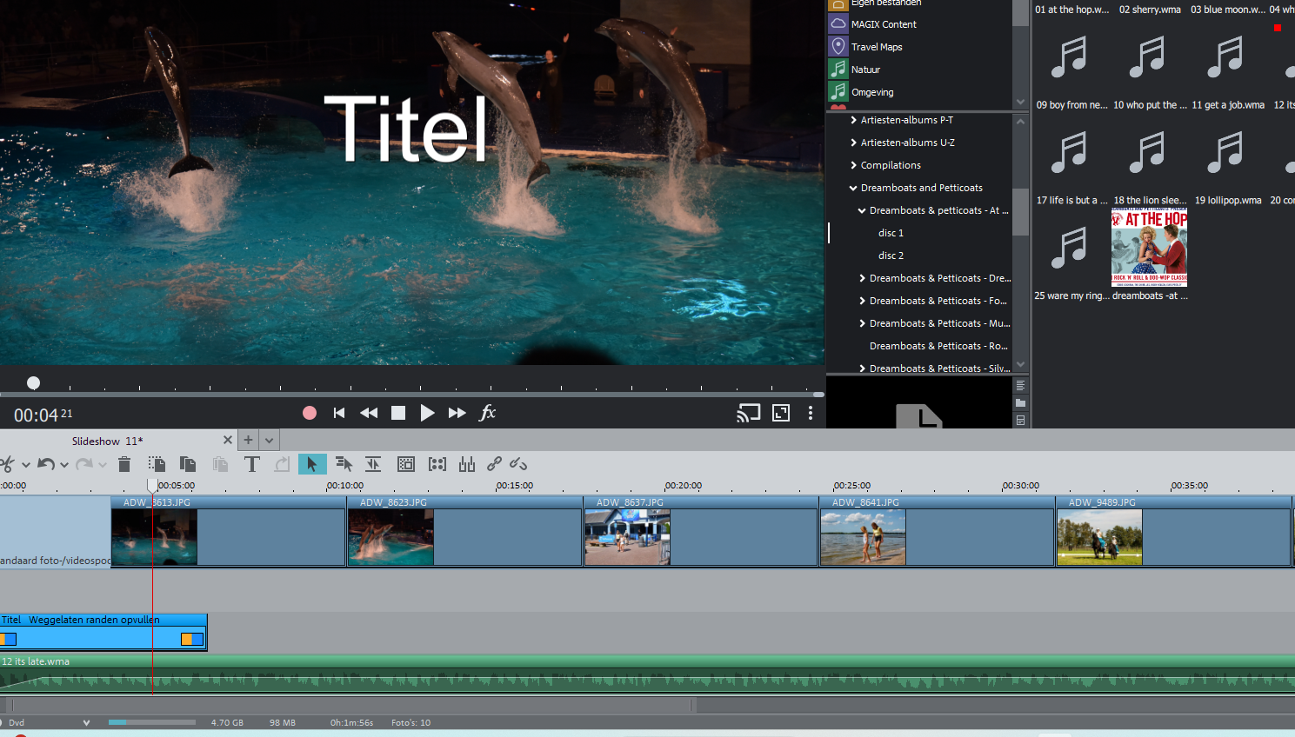
Invoer muziek en titel in aparte lagen
zichtbaar in storyboard

Slide 36
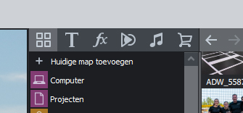
Besturing
-database programma
-je eigen computer
-maken tekst
-effecten
-overgangen
-audio
-te koop

Slide 37
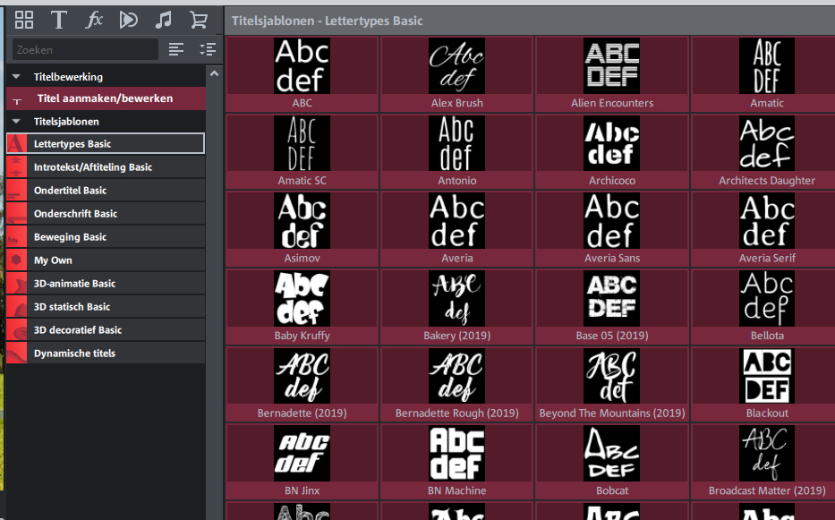

Slide 38
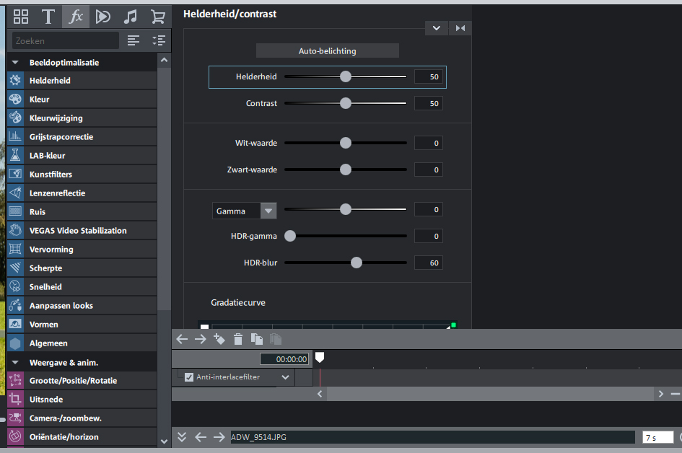

Slide 39
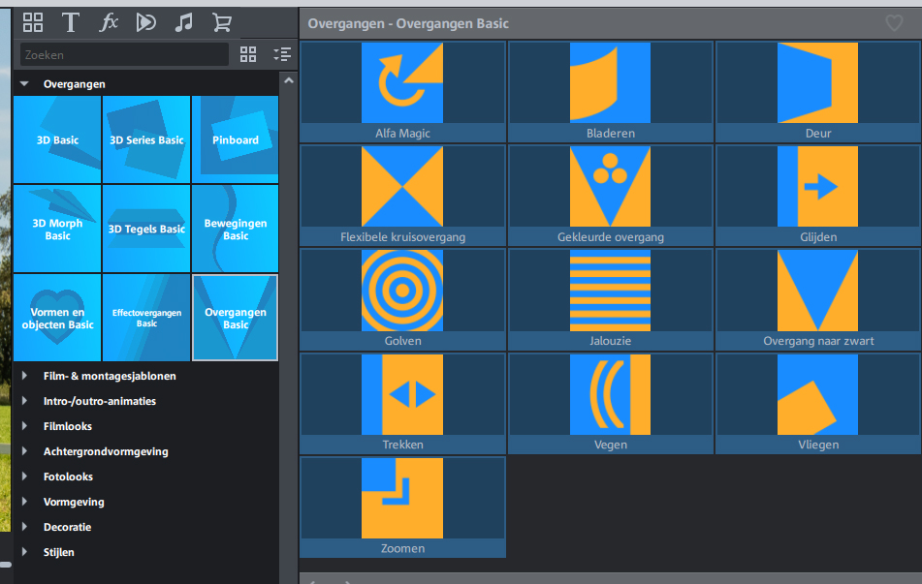

Slide 40
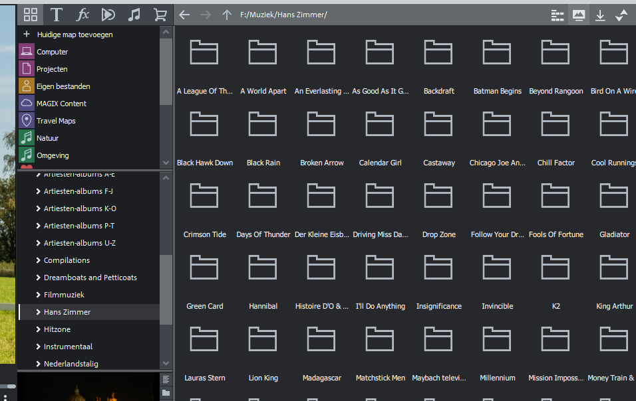

Slide 41
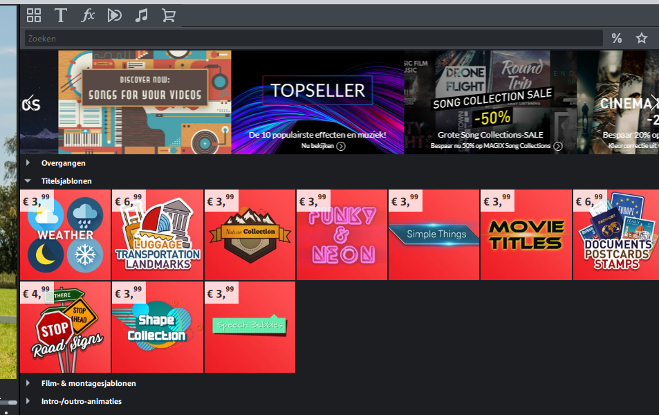

Slide 42
Werkwijze

Slide 43
Werkwijze eerst worden alle foto’s in het programma gezet.

Slide 44
Vervolgens maak je de begintitel en daarna de eindtitel

Slide 45
Daarna zijn de overgangen aan de beurt

Slide 46
Speel de AV af en controleer op fouten
Maak eerst het visuele in orde

Slide 47
Zoek een bijpassende audio
Laat de muziek tijdens de aftiteling of overgang naar zwart stoppen (fade-out)

Slide 48
Bij plaatsing op internet is niet alle muziek toegestaan ivm. de rechten hierop

Slide 49
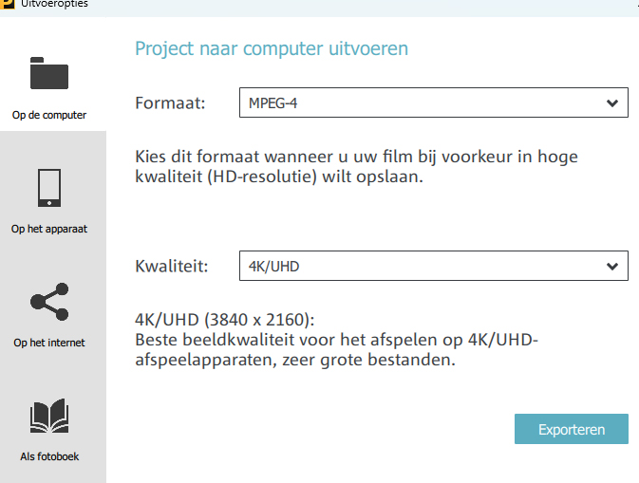
Als laatste kun je het bestand opslaan en exporteren
Keuze in formaat en kwaliteit

